Slide 1
«Розвиток послуг в сфері психічного здоров’я»
Громадська організація «Центр «Дорога»

Slide 2
Узалежнення –
біо-психо-соціо-духовна
хвороба.

Slide 3
Первинна хвороба
Прогресуюча хвороба
Хронічна хвороба
Смертельна хвороба

Slide 4
Співузалежнення як хвороба
Призводить до руйнування особистості
Емоційна сфера наповнюється постійним страхом
Здоров’я погіршується і викликає соматичні та психічні захворювання
Руйнуються родинні стосунки та занедбуються потреби дітей
Бажання контролю поведінки іншої особи стає загрозливим для самої особи
Постійне відчуття відповідальності за всю сім’ю стає важким тягарем
Відбувається відмова від власних потреб на користь інших осіб

Slide 5
Рівні впливу на прикладі вживання алкоголю
Люди п’ють:
В нормах рекомендацій ВООЗ
Більше ніж радить ВООЗ
Невідповідально
Попри шкоду
Узалежнені

Slide 6
Інформування, популяризація ЗСЖ
Інформування в т.ч. про ризики, кампанії для тверезих водіїв і т.п. популяризація ЗСЖ
Інформування, корекційні програми, інтервенційні заходи
Інформування, лікування, реабілітація, ресоціалізація

Slide 7
Львівська громадська організація «Центр «Дорога» створена у 1999р. з метою допомоги людям узалежненим від алкоголю та наркотиків, їх близькому оточенню, профілактики негативних явищ серед молоді.
Сьогодні основні напрямки діяльності Центру «Дорога» - це:
стаціонарний реабілітаційний центр для узалежних від алкоголю та наркотиків, азарту;
група підтримки для співузалежнених ( близьких та родичів узалежнених);
робота у виправних колоніях Львівської області;
консультативний пункт з питань наркотичної, алкогольної залежності та ВІЛ/СНІДу;
профілактика алкоголізму, наркоманії, насилля, та ВІЛ/СНІДу серед підлітків та молоді.;
соціотерапевтичні та відпочинкові табори для родин, дітей та молоді;
навчання фахівців .
За час діяльності «Центром «Дорога» реалізовано більше 80 соціальних проектів, підтриманих міжнародними фондами, державними установами, комерційними структурами та приватними особами.
Наші партнери:
USAID RESPOND pact fhi360, Всеукраїнська Мережа ЛЖВ, МБФ “Міжнародний Альянс з ВІЛ/СНІД в Україні”, Карпатський Фонд, Фонд «Відродження», Фонд « Генрі Ноуена», Федерація Терапевтичних Спільнот Європи, Федерація Терапевтичних Спільнот Східної Європи, Фонд «Стефана Баторого», Управління Державної Пенітенціарної Служби України, Асоціація “Euro TC”- Європейські Центри Лікування Узалежнень, Український Католицький Університет, Пенітенціарна Служба Республіки Польща.

Slide 8
Симптоми залежності
1. Сильна потреба або почуття важко переборного бажання до вживання речовин.
2. Знижена здатність контролювати вживання речовин.
3. Стан відміни або абстинентний синдром.
4. Зміна толерантності до дії речовин.
5. Захопленість вживанням речовини.
6.Продовження вживання речовини всупереч очевидним ознакам шкідливих наслідків.

Slide 9
Види лікування та допомоги залежним в Україні
Нетрадиційні та народні методи
Наркологічні диспансери –детоксикація
Емоційно- стресова терапія за методом О.Р.Довженко („кодування”)= навіювання хворому загрози смерті
Алкоголізм. Внутрішньовенне введення препарату „Дісульфірам”, „ Есперал”( «підшивка» „торпедування”) = гостра інтоксикація у разі вживання,
Налтрексон. Блокує фармакологічний ефект введених опіатів шляхом конкурентного зв'язування опіатних рецепторів. = Ця блокада може бути усунута введенням великих доз опіатів.
Програми замісної терапії
Групи АН(більше 50 груп- 15 років), АА (більше 120 груп АА-25 років), групи АІ тощо

Slide 10
Реабілітаційні центри
Тривалість від 28 днів до 1,5 року
Терапевтична спільнота
Міннесотська модель
Примусове лікування
Хто?
Релігійні спільноти, приватні, громадські організації, благодійні фонди.
За рахунок коштів клієнта.
Cоціальне замовлення ?

Slide 11
Реабілітаційний центр для узалежних від алкоголю та наркотиків.
Центр був заснований в 2004 році. З 2009 року є членом Асоціації “Euro TC”- Європейських Центрів Лікування Узалежнень.
Програма центру – довготривала реабілітація, яка базується на принципах терапевтичної спільноти та програми “12 кроків” Анонімних Алкоголіків.
Всесвітньо відомі програми-прототипи - нпр, DAYTOP (США), існують з 1963 року і їх реабілітаційна ефективність описана в науковій літературі. Ефективність нашої програми - понад 80 % випускників тверезі і успішні люди віком від 18 до 60 років (моніторинг 2-3 роки після завершення).
Співробітниками ТС є навчені соціальні працівники та фахівці інших спеціальностей. Основний штат включає колишніх споживачів наркотиків, які пройшли курс реабілітації в ТС і навчені методам і теорії терапевтичних спільнот. Інші співробітники є фахівцями в таких областях як соціальна робота, психологія, психотерапія, фінанси, адміністративна робота і закон .

Slide 12
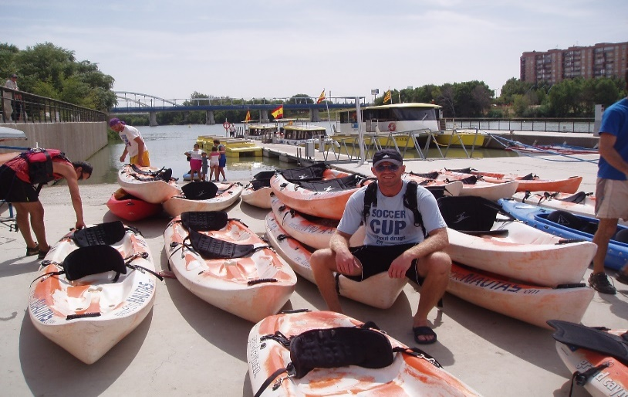
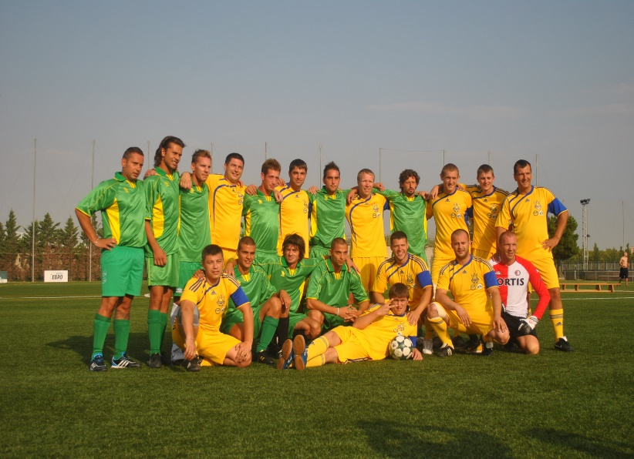
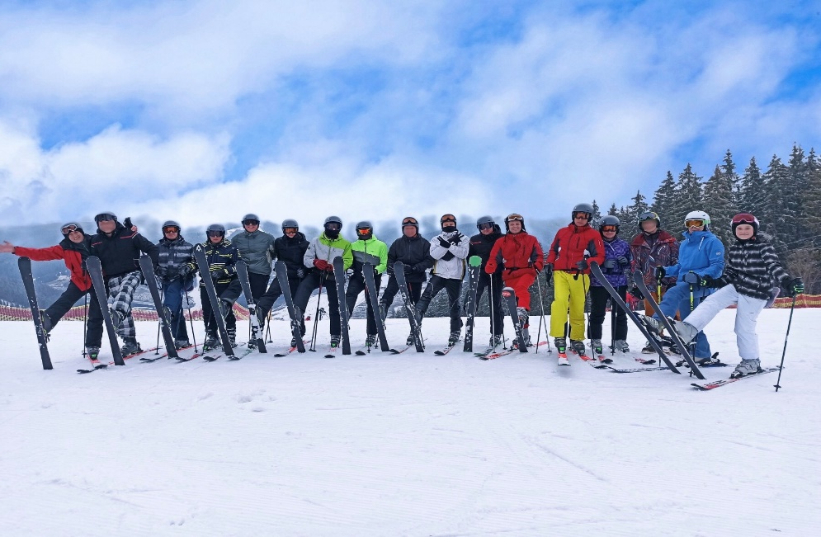
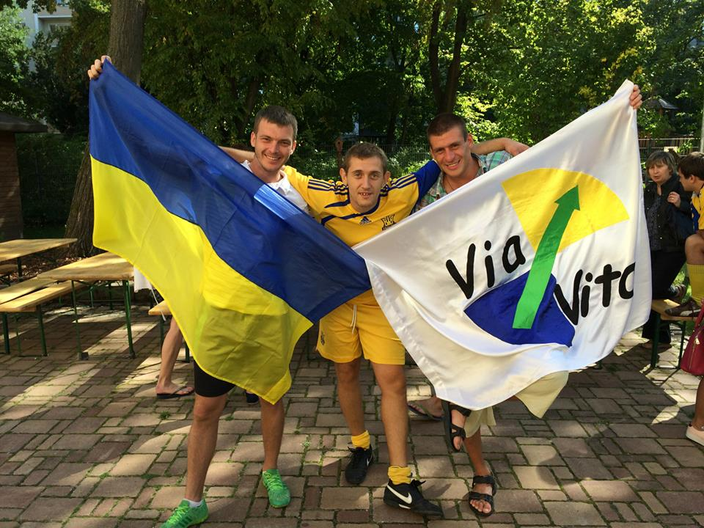
Розпорядок дня
Підйом 7.00 ( субота - 8.00, неділя - 9.00)
Зарядка 7.10- 7.30 ( субота 8.10-8.30, неділя - немає)
Сніданок 8.00 ( субота - 9.00, неділя- 9.30)
Ранкові збори 8.40 – 9.30
Написання письмових завдань/ групова терапія 9.45 – 11.45
Другий сніданок 11.45- 12.00
Робота з організації свого побуту 12.10 -13.50
Обід 14.10 ( неділя - 14.00)

Slide 13
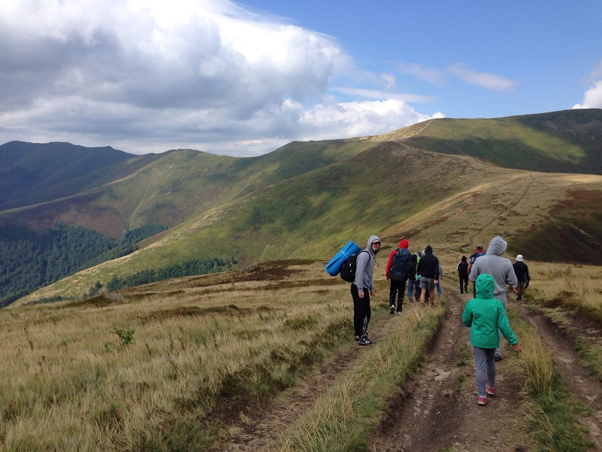
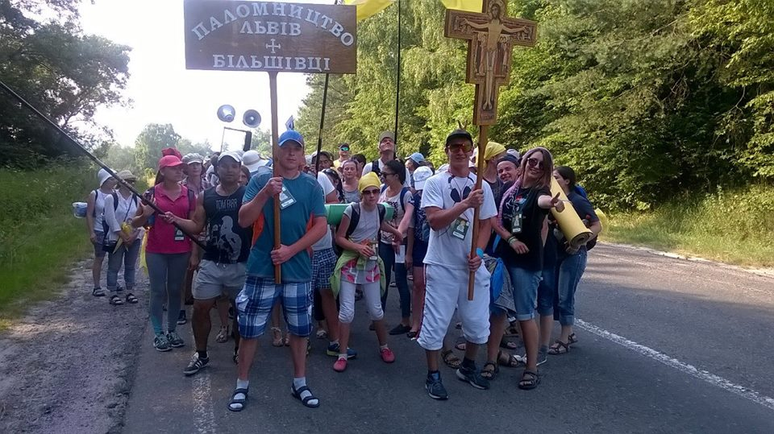
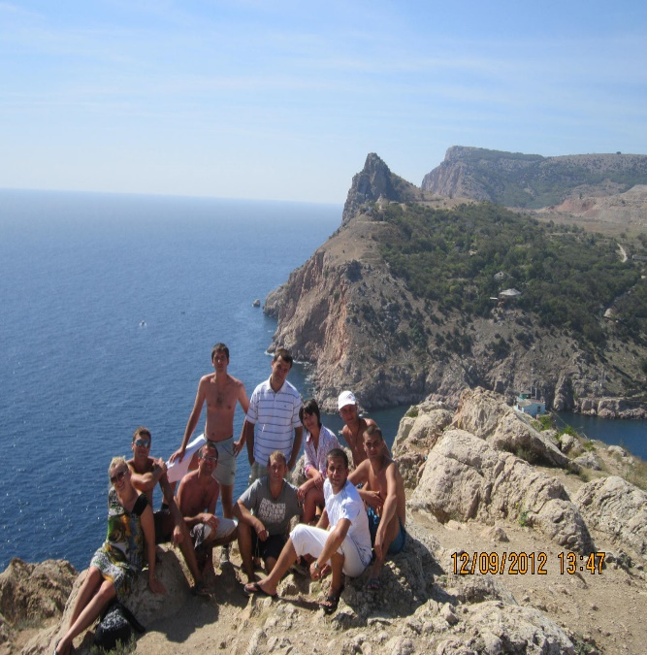
Розпорядок дня
Групова терапія/ навчання/ індивідуальна терапія 15.00 – 17.00
Вільний час 17.00 -18.00
Вечеря - 18.00
Вільний час/ виконання індивідуальних завдань/ підготовка до підсумків дня 18.30 – 20.00
Підсумки дня 20.00 – 21.00
Нічна тиша 23.00, окрім суботи.
На вихідні виїзди в сауну, кіно, театр, аквапарк, прогулянки, походи, баскетбол, футбол, настільний теніс та ін..

Slide 14
Запорука ефективності програми лікування
–
участь сім’ї у процесі видужання.

Slide 15
Дякуємо за увагу!
Львів. Вул. Кульпарківська, 160
Тел. +38 097 75 200 20
+38 067 341 48 69
Фейсбук https://www.facebook.com/doroga.centre/
Сайт www.dorogatc.com.ua
Довідник міста https://doroga.032.ua/

